Slide 1

ОБЗОР ШАГОВ ТИПИЧНОГО ПРИЛОЖЕНИЯ ПОД ANDROID
ЧТО ТАКОЕ ANDROID ?
Учебный курс «Разработка Android-приложений для смартфонов на процессоре Intel Atom»

Slide 2

Что такое Android?
свободная мобильная платформа
первый выпуск в сентябре 2008-го
развитием платформы занимается Open Handset Alliance
лидирует на рынке смартфонов

Slide 3
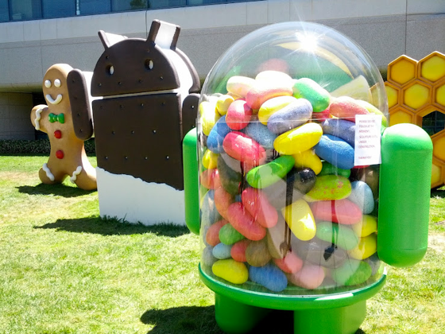
Версии Android
9.0 Pie
8.1 Oreo
8.0 Oreo
7.1 Nougat
7.0 Nougat
6.0 Marshmallow
5.1 Lollipop
5.0 Lollipop
4.4 KitKat
4.3 Jelly Bean
4.1 Jelly Bean
4.0 Ice Cream Sandwich
3.x.x Honey Comb
2.3.x Gingerbread
2.2 Froyo
2.1 Eclair
1.6 Donut
1.5 Cupcake
1.1 Banana Bread
1.0 Apple Pie

Slide 4
Java
Объектно-ориентированный язык программирования
Приложения компилируются в байт-код Виртуальная машина Java
Независимость от архитектуры
Безопасность

Slide 5
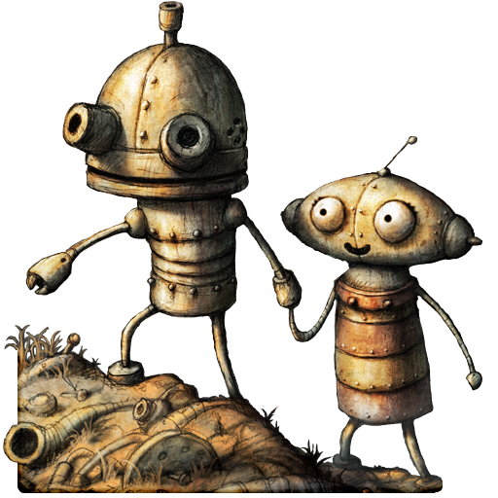
Инструментарий
Java Development Kit
JRE
Android Studio
ADT
Android SDK
Android NDK

Slide 6
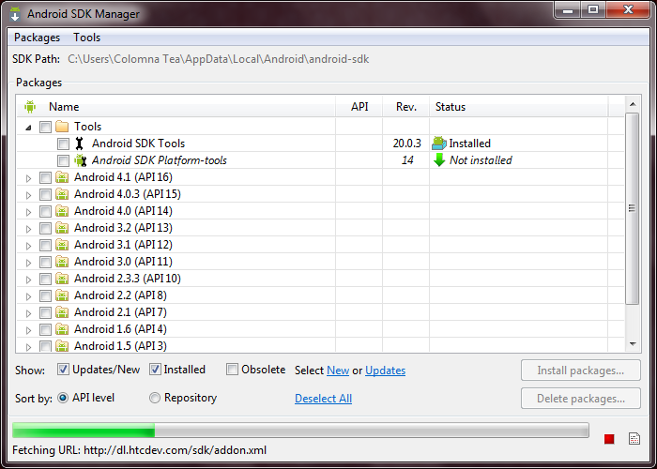
Android SDK

Slide 7

Архитектура Android
Applications
Application Framework
Dalvik Virtual Machine
Libraries
Linux Kernel

Slide 8
Java-интерфейсы для Android
android.view
android.graphics
android.opengl
android.net
android.bluetooth
android.telephony
android.hardware
android.media
android.widget
android.amination
android.gesture
android.webkit
android.nfc
android.app
android.location
android.database

Slide 9
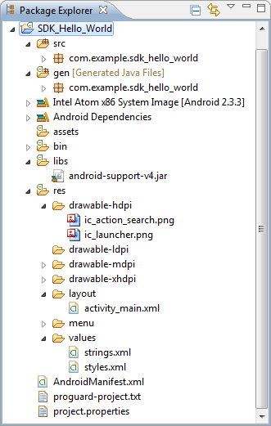
Структура проекта
src/
res/
drawable/
layout/
values/
gen/
AndroidManifest.xml

Slide 10
AndroidManifest.xml
<manifest>
<uses-permission />
<uses-sdk />
<uses-configuration />
<uses-feature />
<supports-screens />
<compatible-screens />
<application>
…
</application>
</manifest>
<activity>
<intent-filter>
<action />
<category />
<data />
</ intent-filter >
<activity>
<service />
<receiver />
<provider />

Slide 11
Ресурсы приложения
res/ assets/
values/
drawable/
color/
layout/
menu/
anim/
xml/
raw

Slide 12
Доступ к ресурсам
<resources>
<string name="hello">Hello !!!</string>
</resources>
/res/values/strings.xml
public final class R {
public static final class string {
//…
public static final int hello=0x7f040001;
//…
}
}
/gen/R.java
<!– In XML: -->
@string/hello
//In code:
R.string.hello

Slide 13
Пользовательский интерфейс
в режиме реального времени (программно)
в файле разметки (res/layout/main.xml)
ViewGroup
View
ViewGroup
ViewGroup
View
View
View
View
View

Slide 14
Типы разметки
FrameLayout
LinearLayout
TableLayout
RelativeLayout

Slide 15
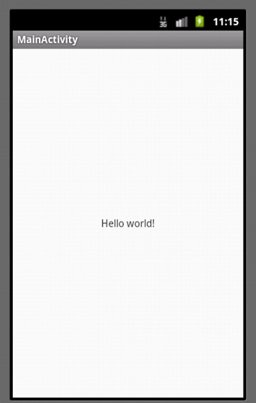
Пример файла разметки
<RelativeLayout xmlns:android="http://schemas.android.com/apk/res/android"
xmlns:tools="http://schemas.android.com/tools"
android:layout_width="match_parent"
android:layout_height="match_parent" >
<TextView
android:layout_width="wrap_content"
android:layout_height="wrap_content"
android:layout_centerHorizontal="true"
android:layout_centerVertical="true"
android:text="@string/hello_world"
tools:context=".MainActivity" />
</RelativeLayout>

Slide 16
Компоненты приложения
Activities
Services
Broadcast receivers
Content providers

Slide 17
Activity
Activity запускается
onCreate()
пользователь возвращается обратно к Activity
onStart()
onRestart()
onResume()
Activity работает
процесс убит
другое Activity выходит вперед
Activity переходит в фоновый режим
другое приложение требует памяти
onPause()
Activity больше не видно
Activity переходит в фоновый режим
onStop()
onDestroy()
Activity выключено

Slide 18
Типы процессов
Процесс, который отображается на экране
высокий приоритет
Процесс, который виден
большой приоритет
Процесс, который не видно
низкий приоритет

Slide 19
Виджеты
TextView
Button
CheckBox
RadioButton
ToggleButton
Switch
Spinner
ProgressBar
RatingBar

Slide 20

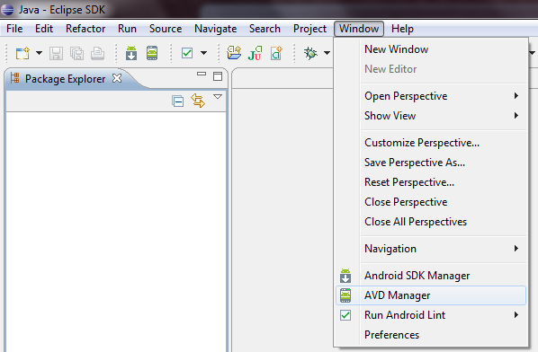
Настройка эмулятора
С помощью Android Virtual Devices (AVD) Manager создаем виртуальное устройство

Slide 21
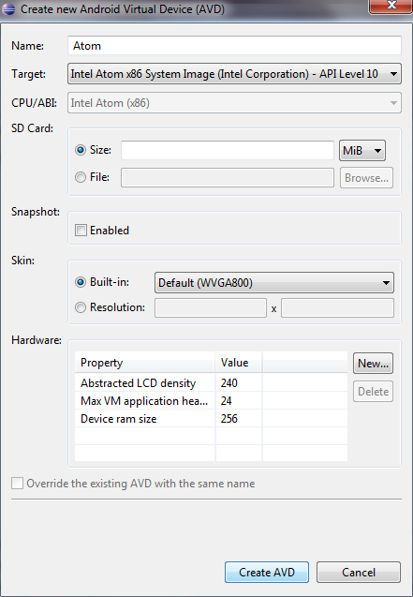
Настройка эмулятора
Выбираем платформу
Intel Atom x86

Slide 22
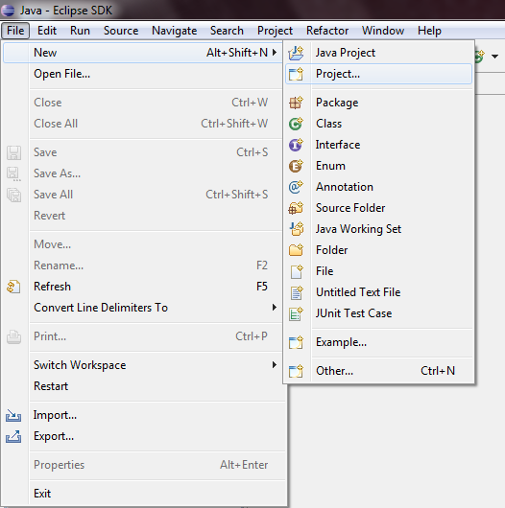
SDK “Hello, World!”
Создаем новый проект

Slide 23
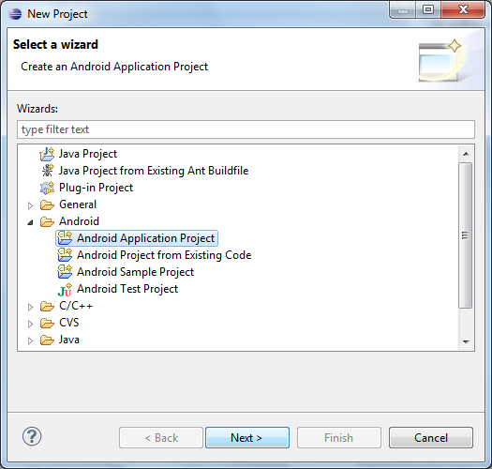
SDK “Hello, World!”
Создаем новый проект (Android Application Project)

Slide 24
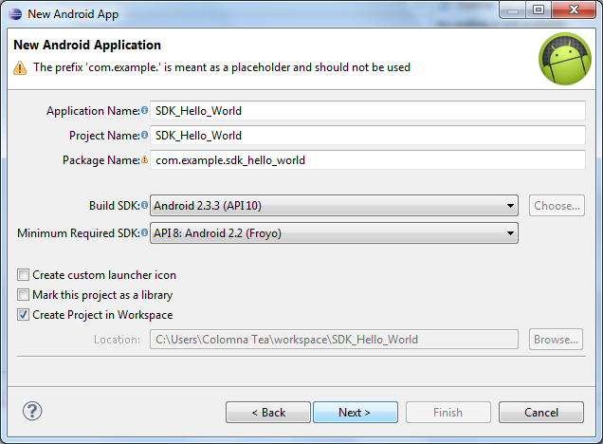
SDK “Hello, World!”
Называем проект и выбираем платформу
Create custom icon – рисует иконку приложения

Slide 25
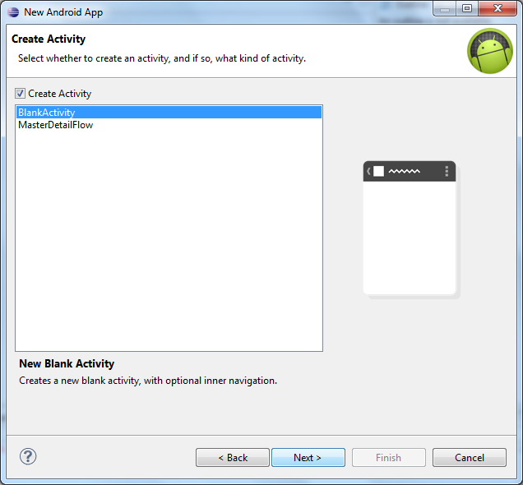
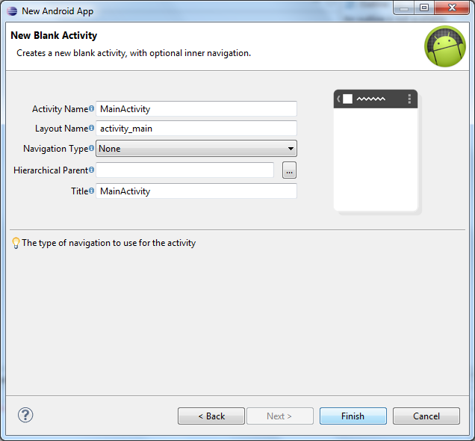
SDK “Hello, World!”
Создаем пустое Activity
и можем дать ему какое-нибудь название

Slide 26
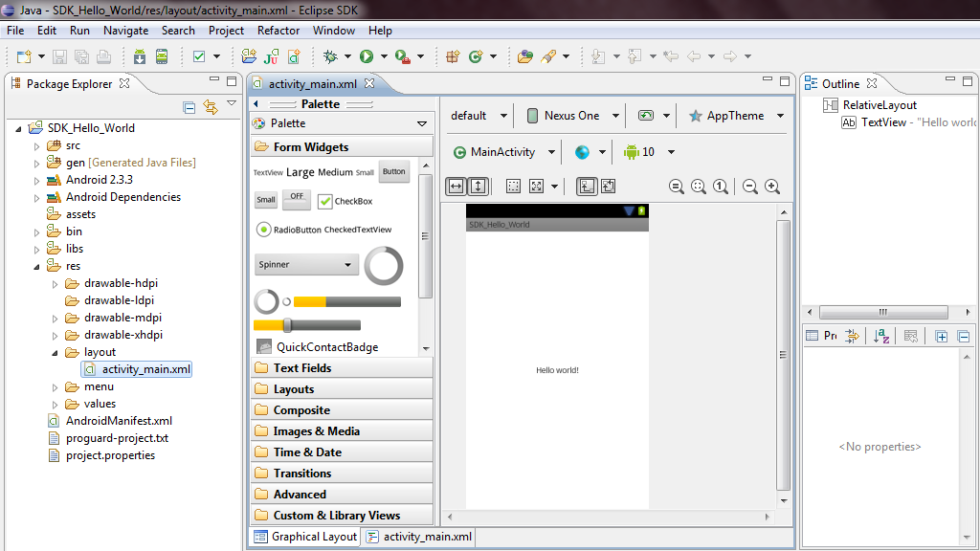
SDK “Hello, World!”
Появилось окно с проектом, можно запускать приложение

Slide 27

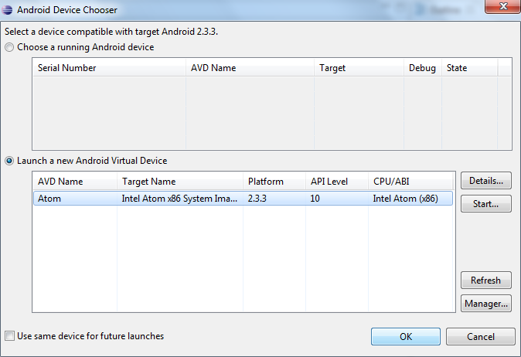
SDK “Hello, World!”
Eclipse попросит выбрать эмулятор

Slide 28
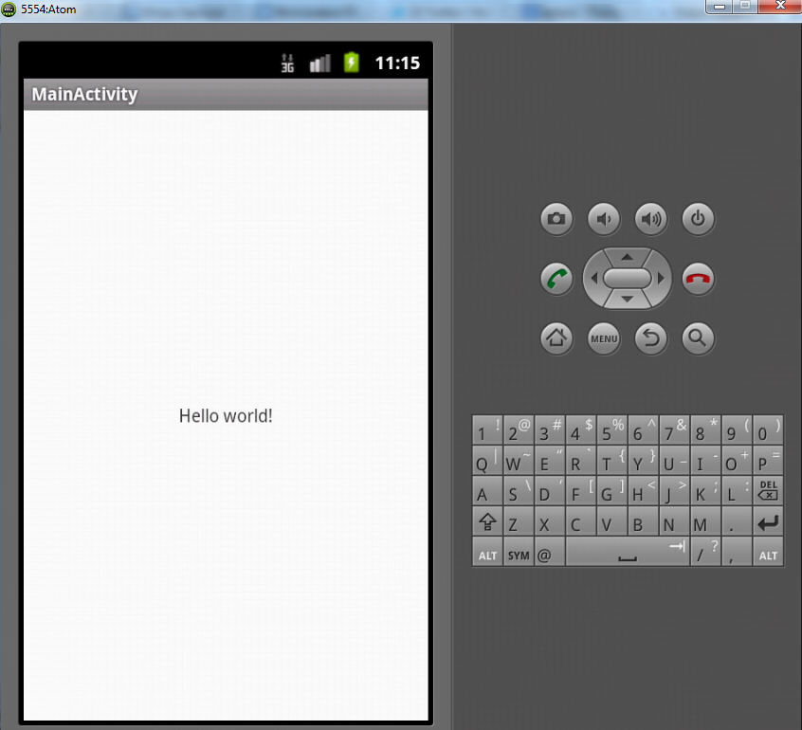
SDK “Hello, World!”

Slide 29
NDK “Hello, World!”
Начало как в SDK:
создаем новый проект

Slide 30
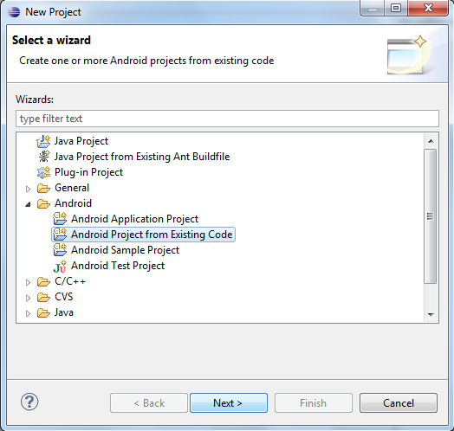
NDK “Hello, World!”
В установленном пакете Android NDK содержится папка “Samples” с примерами. Попробуем запустить приложение “Hello, World!”, воспользовавшись ей.

Slide 31
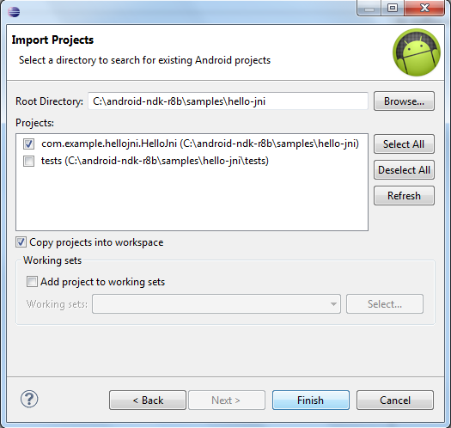
NDK “Hello, World!”
Укажем путь до папки с нужным нам примером и скопируем проект в среду разработки

Slide 32
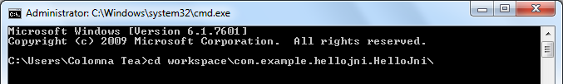
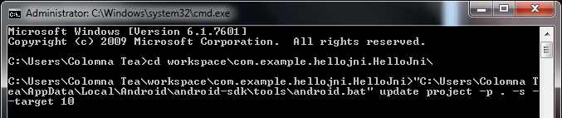
NDK “Hello, World!”
Теперь проект необходимо скомпилировать.
Запускаем командную строку и переходим в папку созданного проекта
Из-под данной папки запускаем android.bat

Slide 33
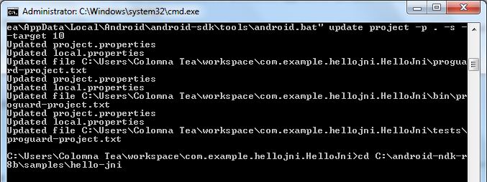

NDK “Hello, World!”
Переходим в папку исходного кода
Компилируем с параметром APP_ABI :=x86

Slide 34
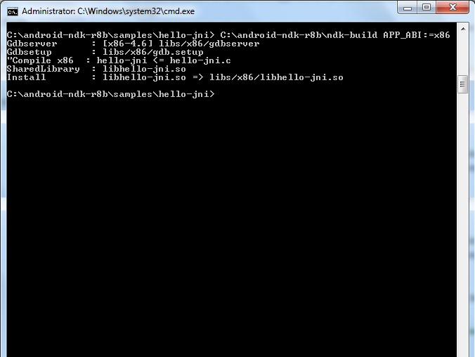

NDK “Hello, World!”
Что должно получиться после компиляции:

Slide 35
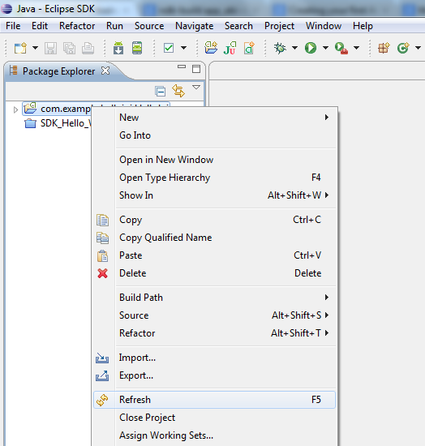
NDK “Hello, World!”
Теперь следует обновить проект, и можно запускать
на том же эмуляторе, что и предыдущий проект

Slide 36
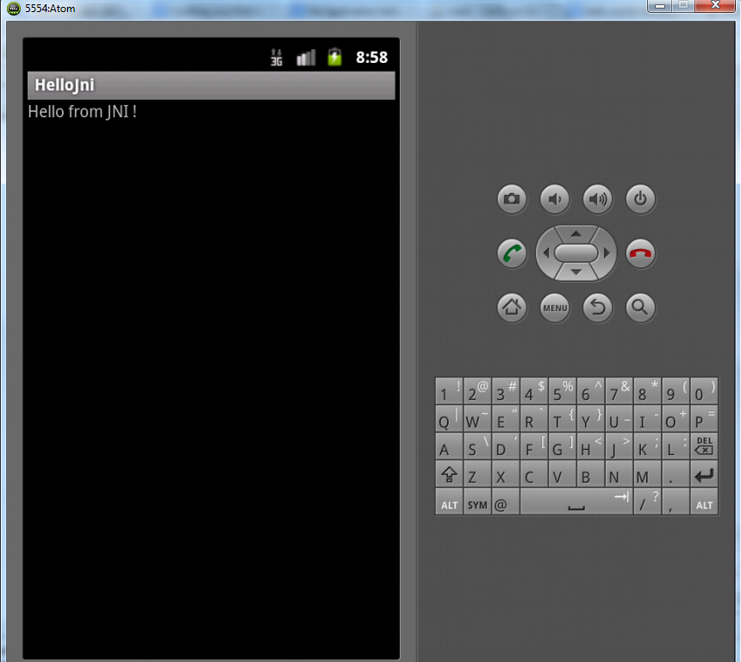
NDK “Hello, World!”

Slide 37
